Slide 1

Rom for ung kreativitet Meningsfull medvirkning & idéutvikling på åpne møteplasser
Aina Landsverk Hagen
Arbeidsforskningsinstituttet, OsloMet – storbyuniversitetet
22. mai 2023

Slide 2


Slide 3
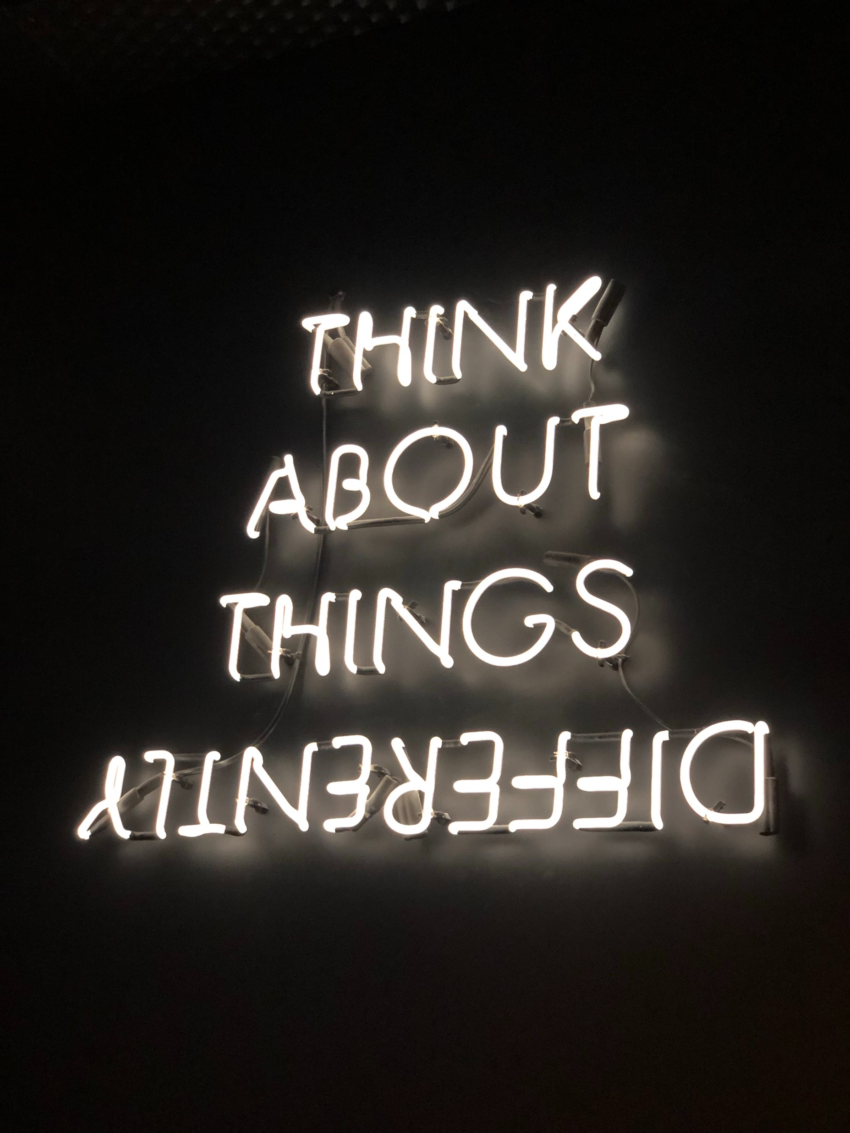

Slide 4
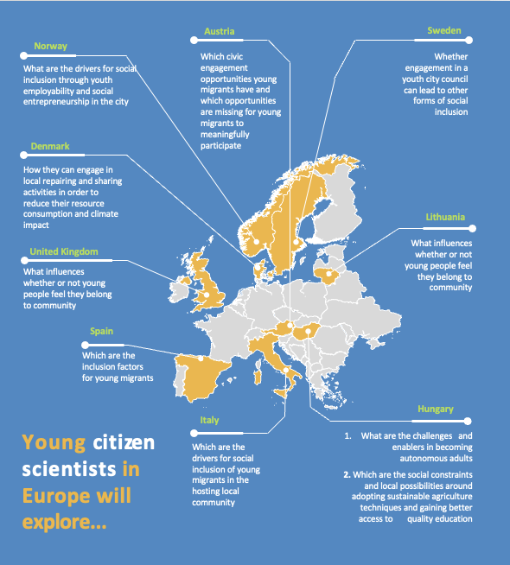



YouCount: Empowering youth and cocreating social innovations and policymaking through youth-focused citizen science (2021-2024)
Horizon 2020 project coordinated by the Work Research Institute, Oslo Metropolitan University
The YouCount has received funding
from the European Union’s Horizon 2020
research and innovation programme
under grant agreement No 101005931
https://www.youcountproject.eu/

Slide 5

«Medvirkning er en grunnleggende forutsetning i et lokaldemokrati»
Veileder KMD (2014)

Slide 6
Hva er (ung) medvirkning?

Slide 7

«Med medvirkning menes enkeltpersoner og gruppers rett til å kunne delta i og påvirke beslutningsprosesser»
NOU 2001:7

Slide 8

“Youth participation is about having the right, the means, the space and the opportunity and where necessary the support to participate in and influence decisions and engage in actions and activities so as to contribute to building a better society.”
The RMSOS model of youth participation,
from the Revised European Charter on the
Participation of Young People in Local and Regional Life

Slide 9
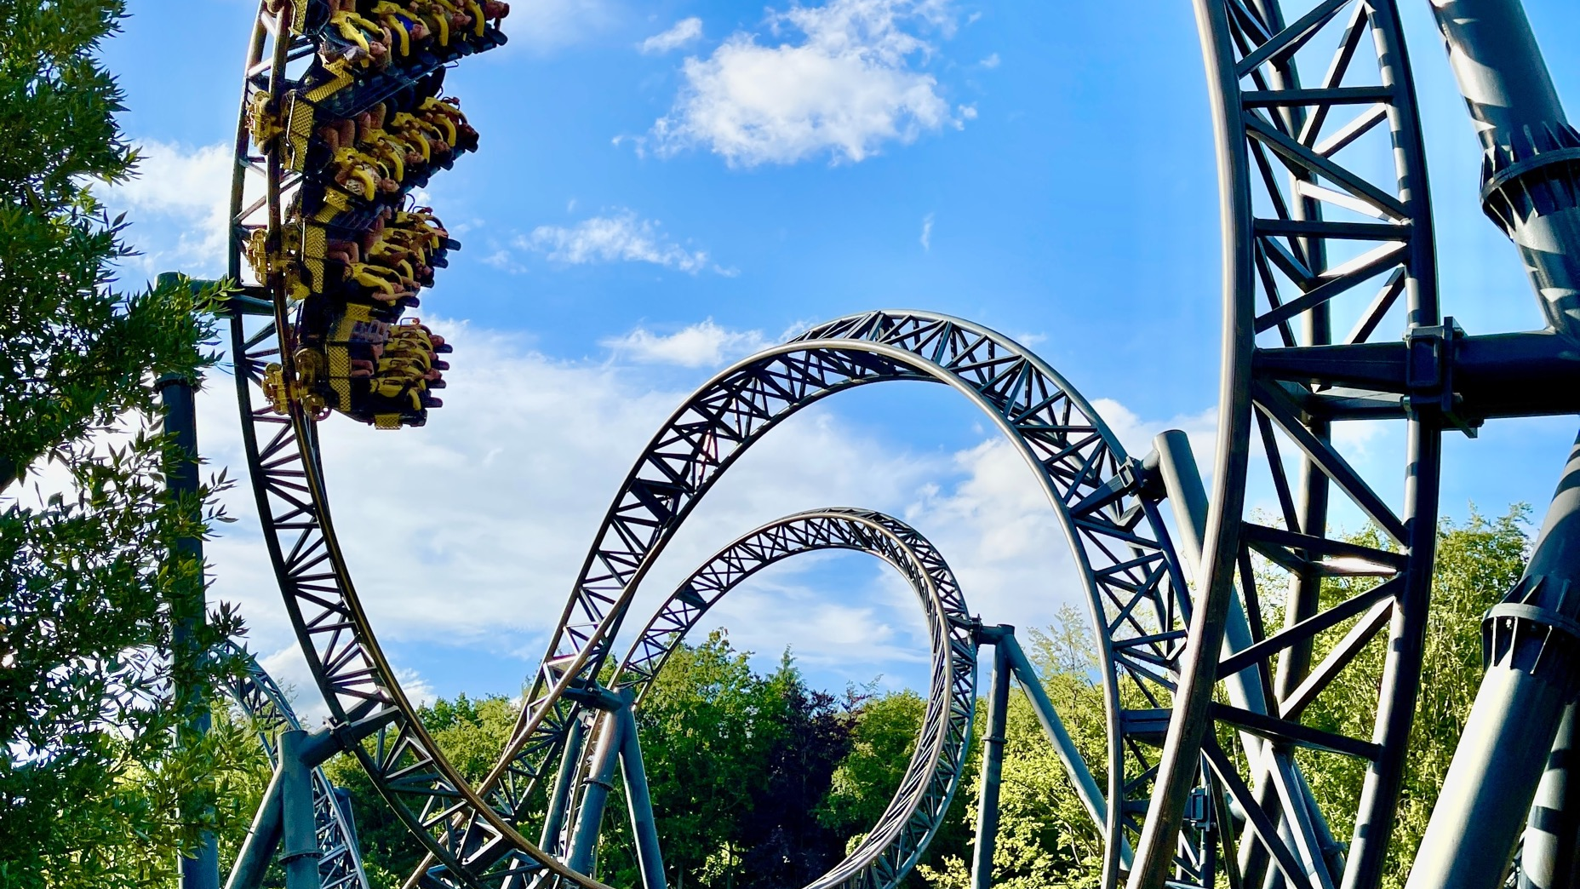

Slide 10
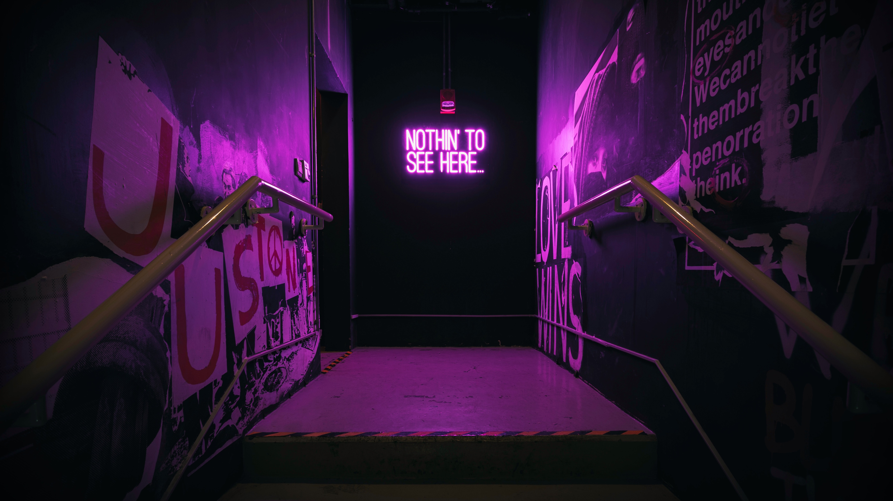

Slide 11

Hvordan få til
medvirkning med mening?

Slide 12



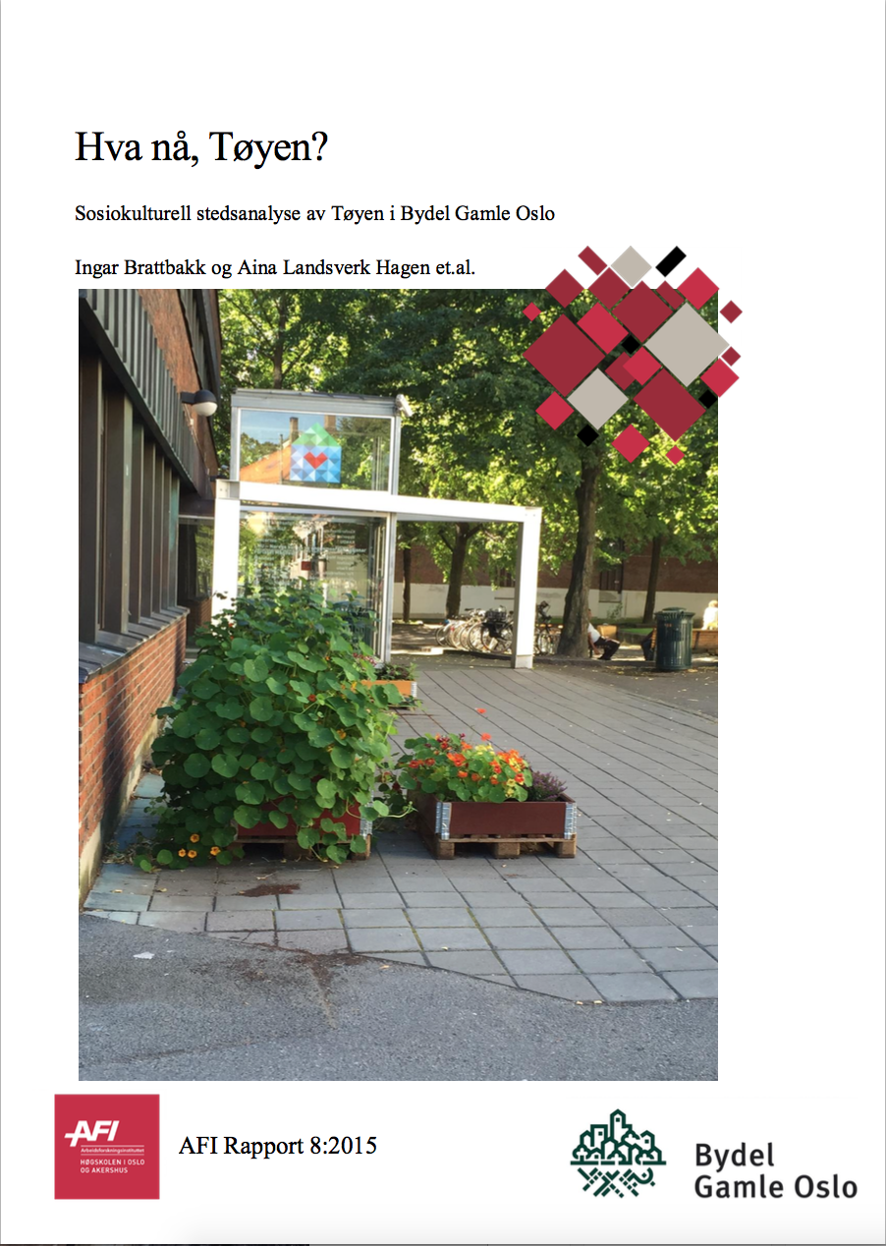
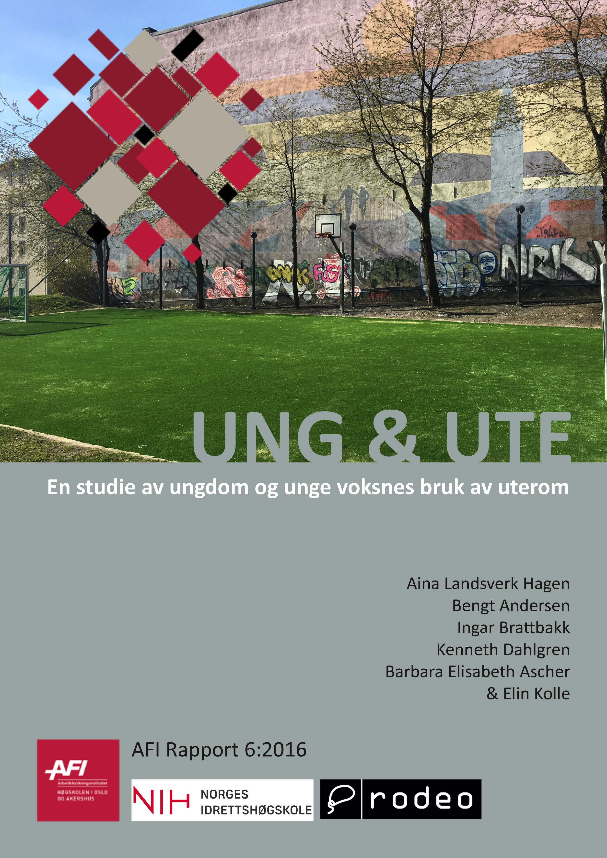
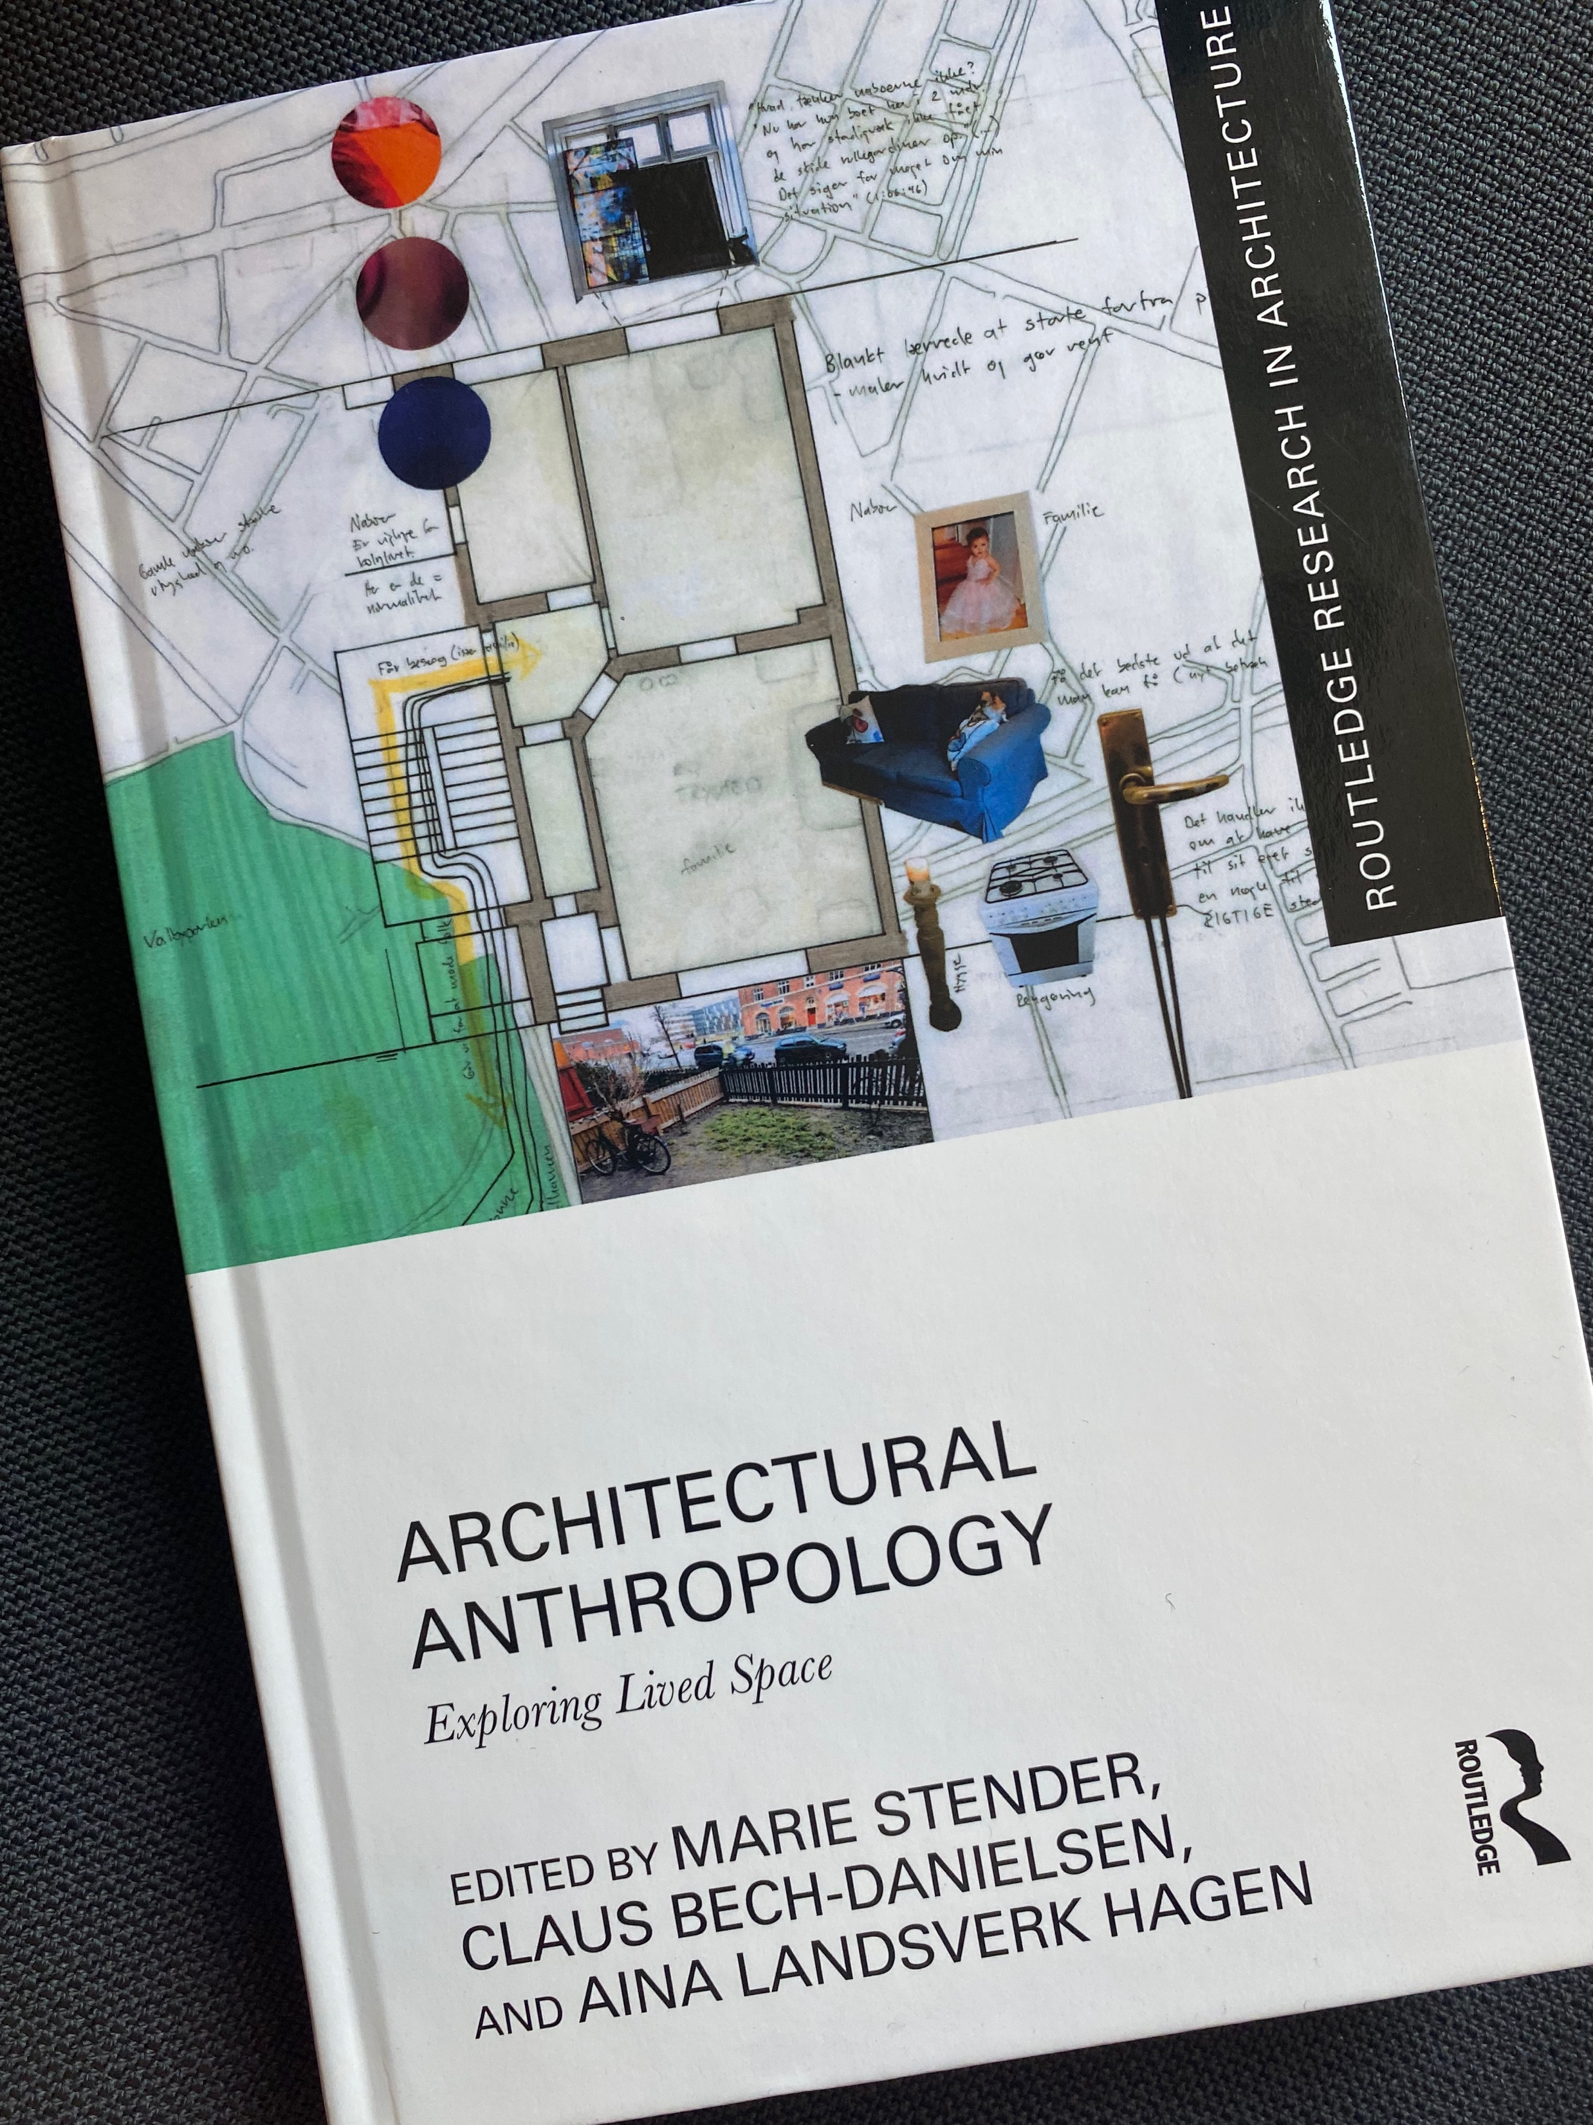

Våre viktigste prosjekter på ung medvirkning og medforsking:
Alternative Spaces: Youth Participation (NFR, 2015-2018)
Ungdomstråkk (KMD, 2016)
UngPlan (PLB, 2019-2021)
Et sted å være ung: Metoder og rammeverk for innovativ medvirkning ved utvikling og etablering av ungdomssteder (UngHus) (NFR, 2018-2021)
Unges deltagelse og engasjement i lokal stedsutvikling (UDE) (2019-2022)
U+MxV (Ung medvirkning) (Bufdir, 2021-2022)
YouCount: Empowering youth and cocreating social innovations and policymaking through youth-focused citizen science (EU, 2021-2024)
Ung i Lillestrøm (Lillestrøm kommune, 2022-2024)
EVA-DGS (OsloMet, 2020-2023)
Bærekraftspiloten (OsloMet 2022-2023)

Slide 14



Slide 15
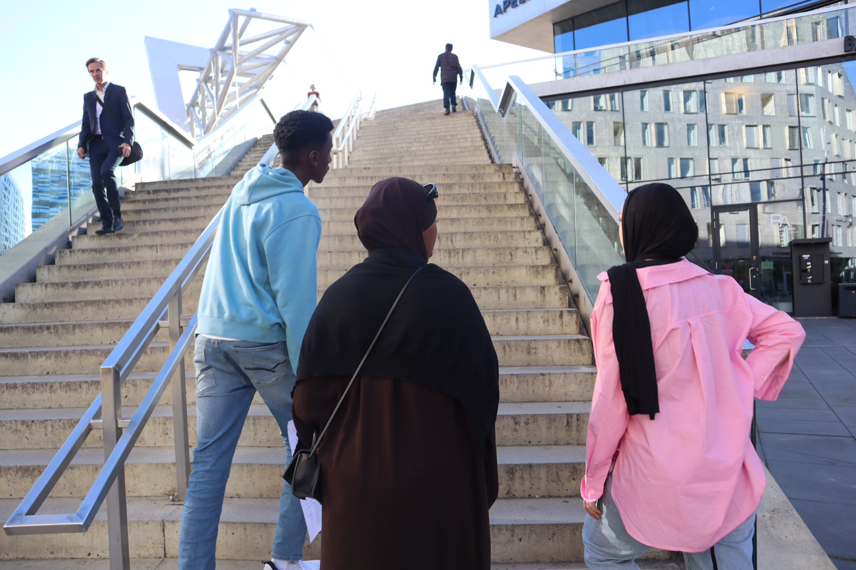
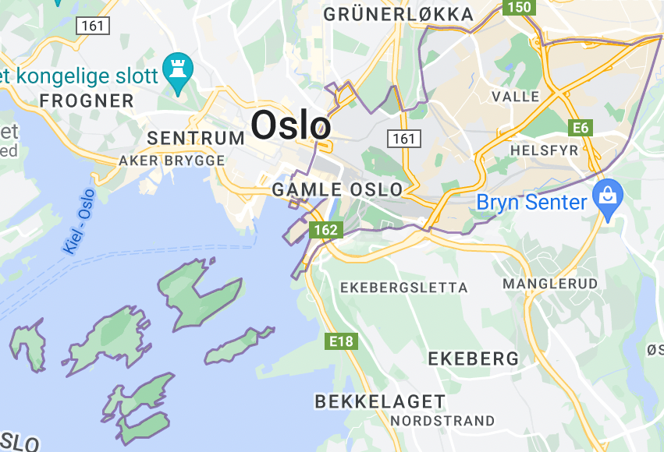

Unge forteller oss:
“Vi trenger et sted å være
“Vi trenger den første jobben

Slide 16
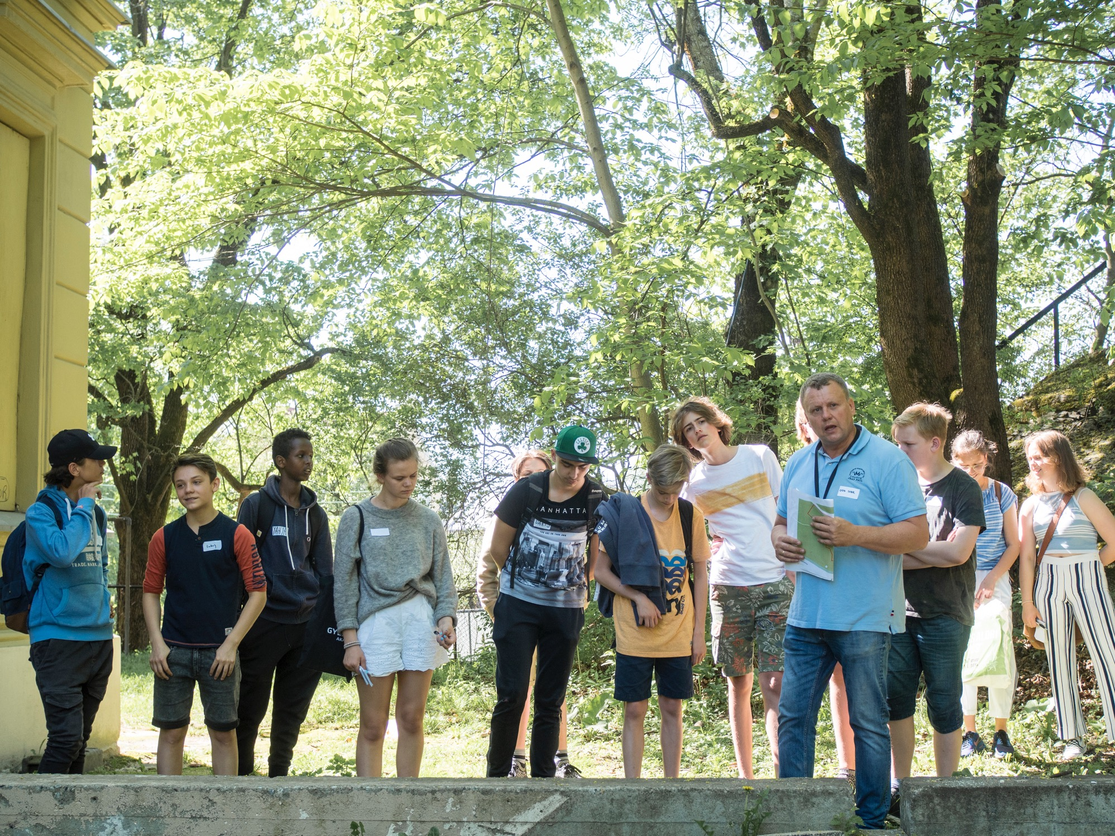
I UngHus lurte vi på: Hvordan kan unge best være medforskere og medvirkere når man skal etablere, utvikle og evaluere steder for ungdom?

Slide 17
I YouCount lurer vi på: Hvordan opplever unge at de blir sosialt inkludert gjennom tilgang på jobb og sosialt entreprenørskap i eget nærmiljø?

Slide 18



Slide 19
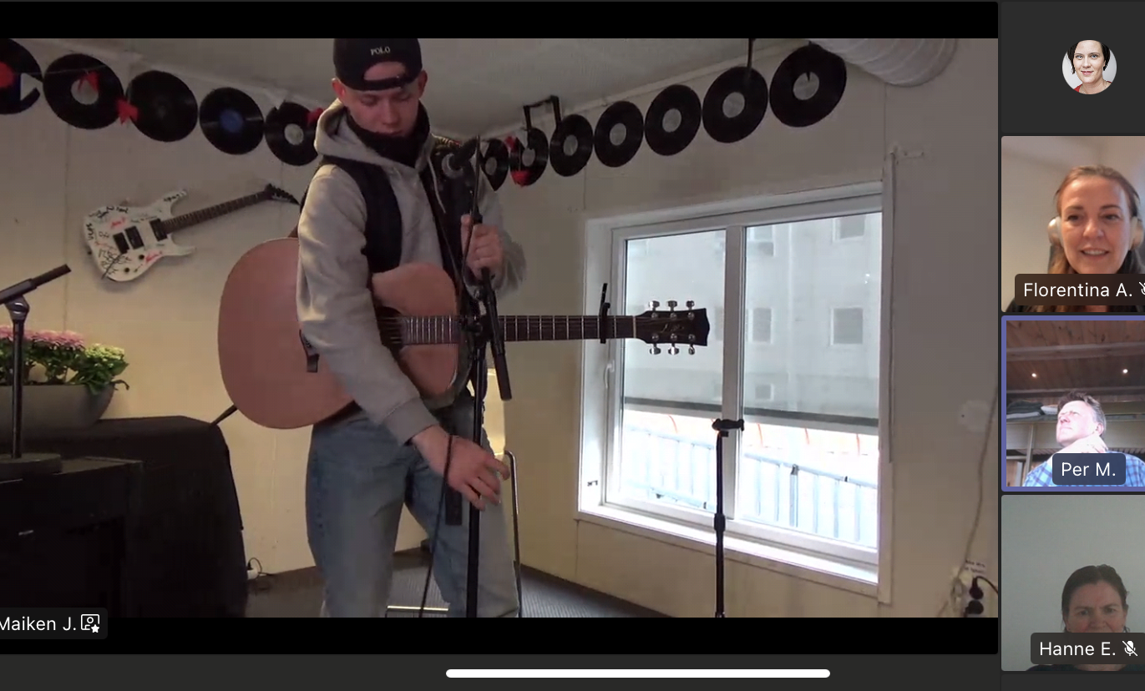
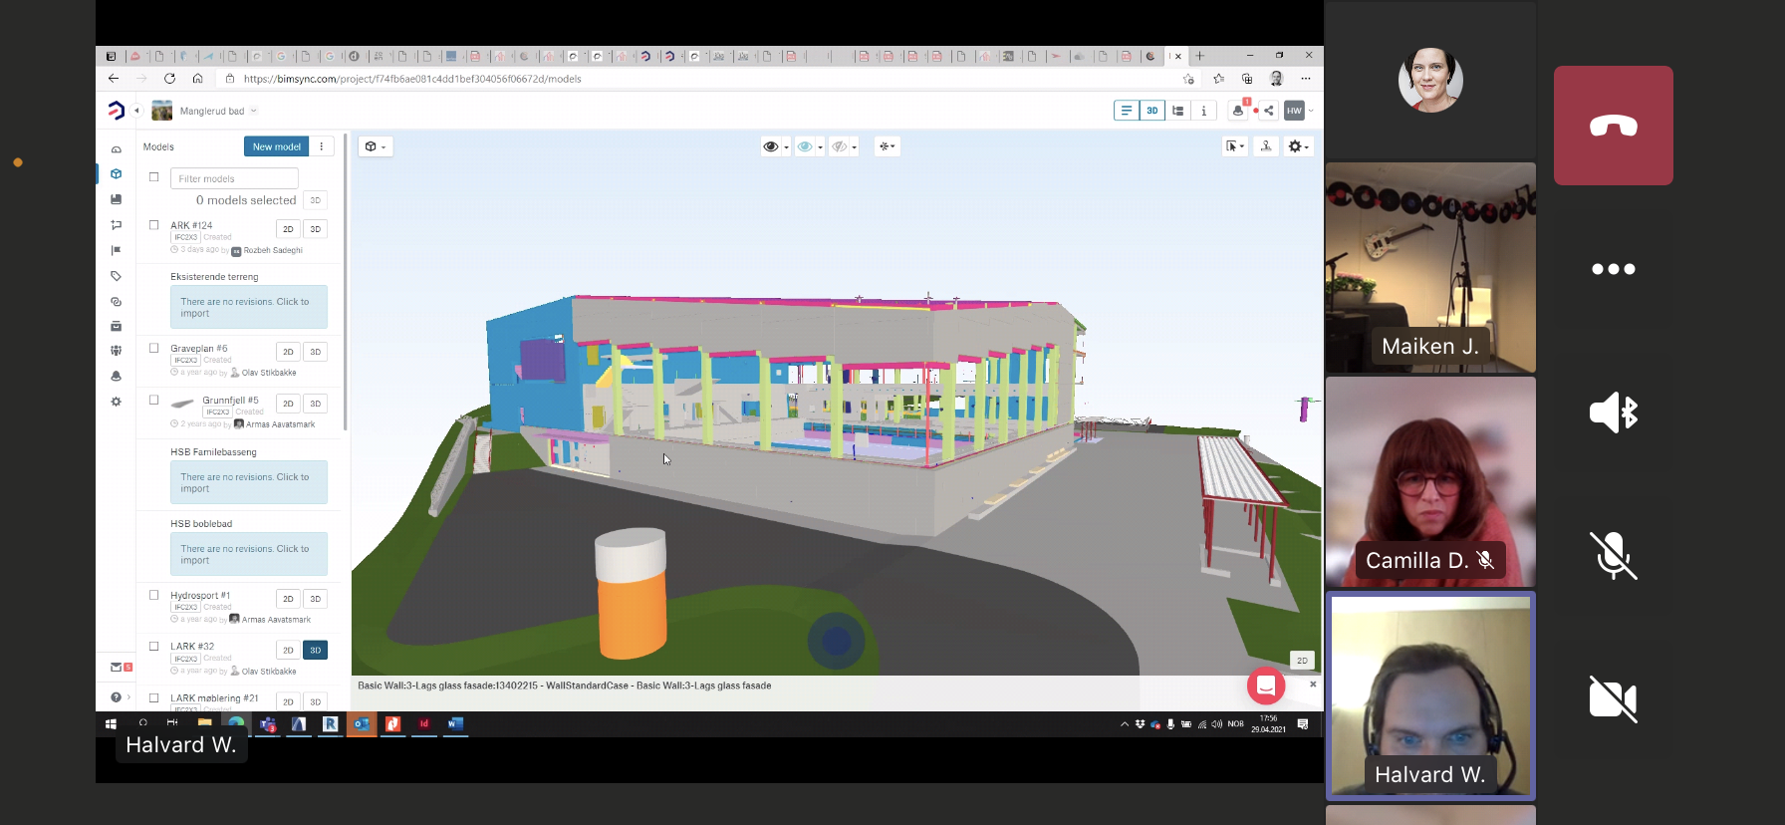
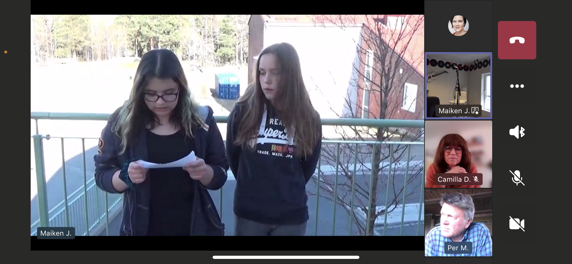
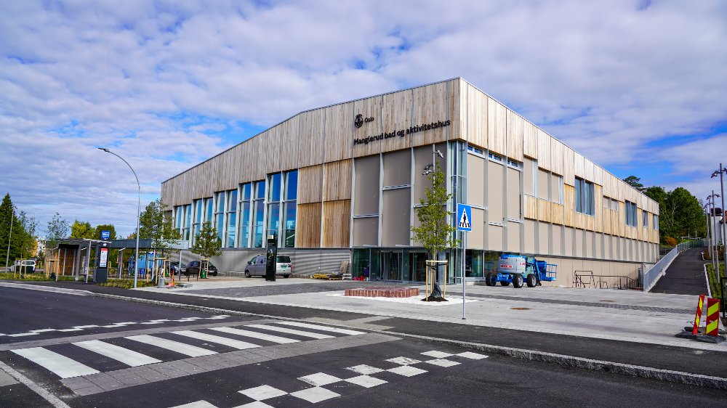
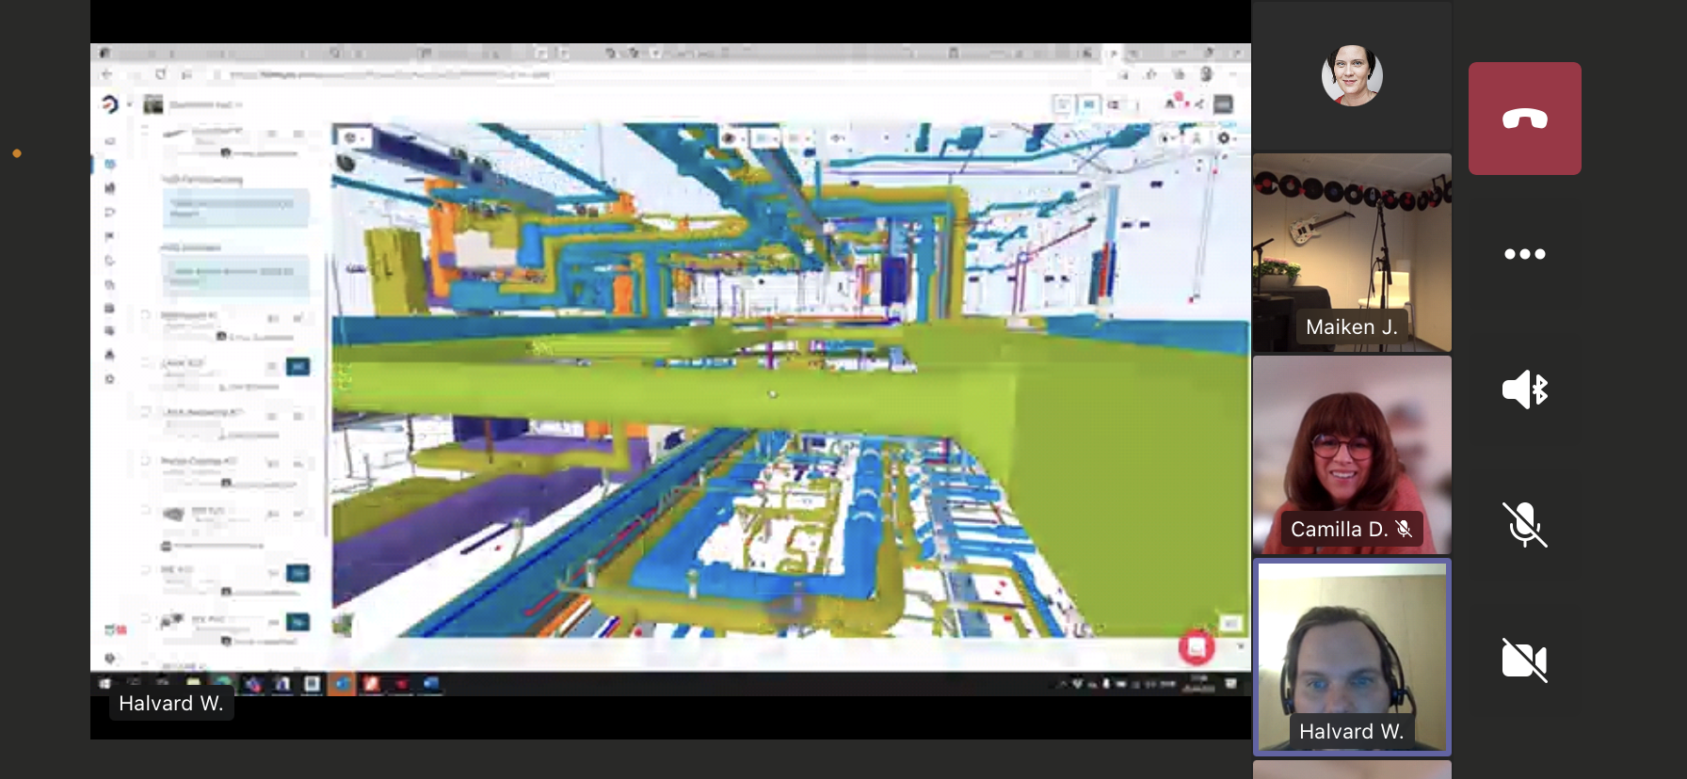
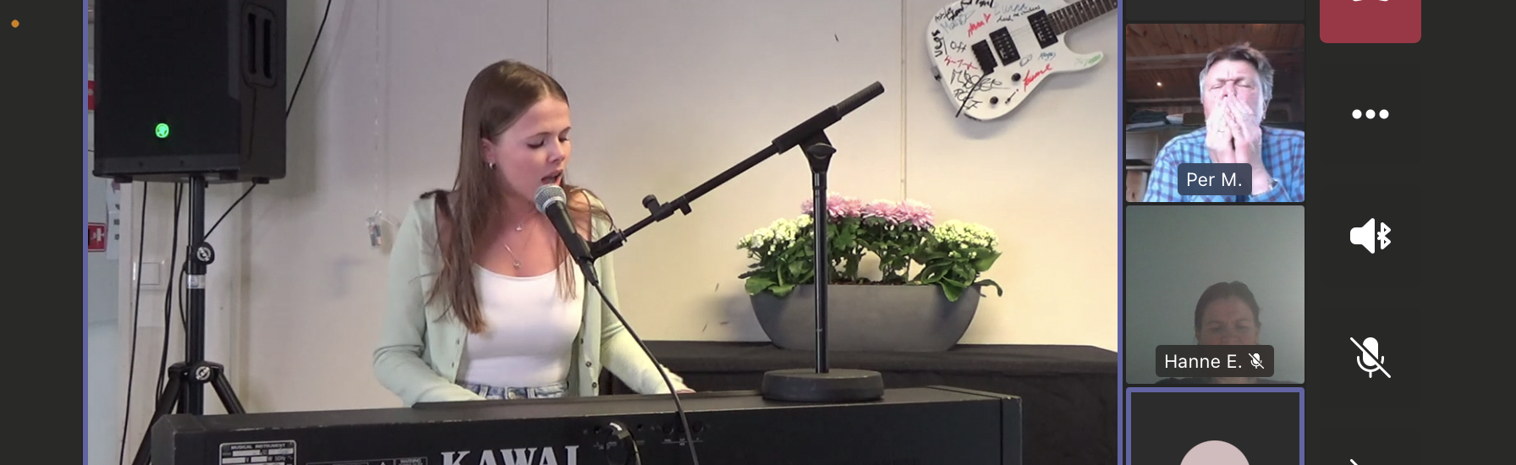

Slide 20
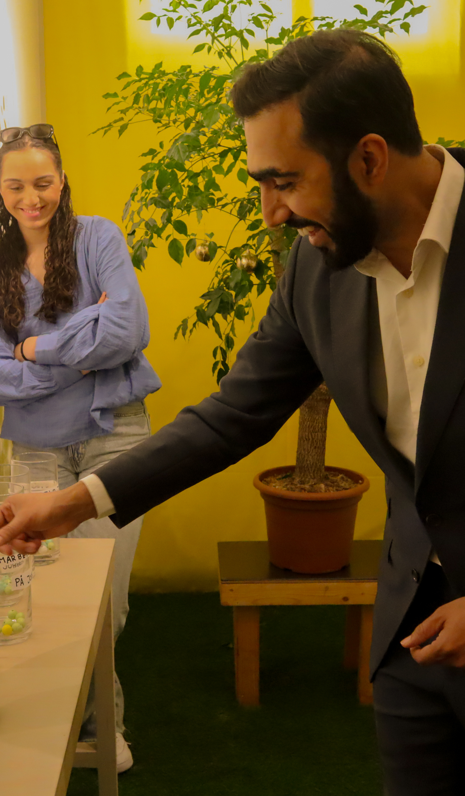
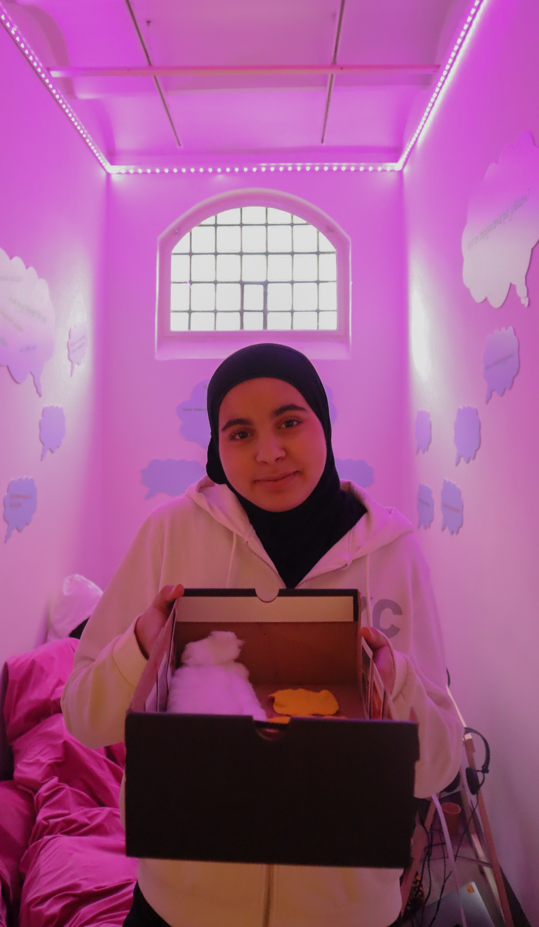
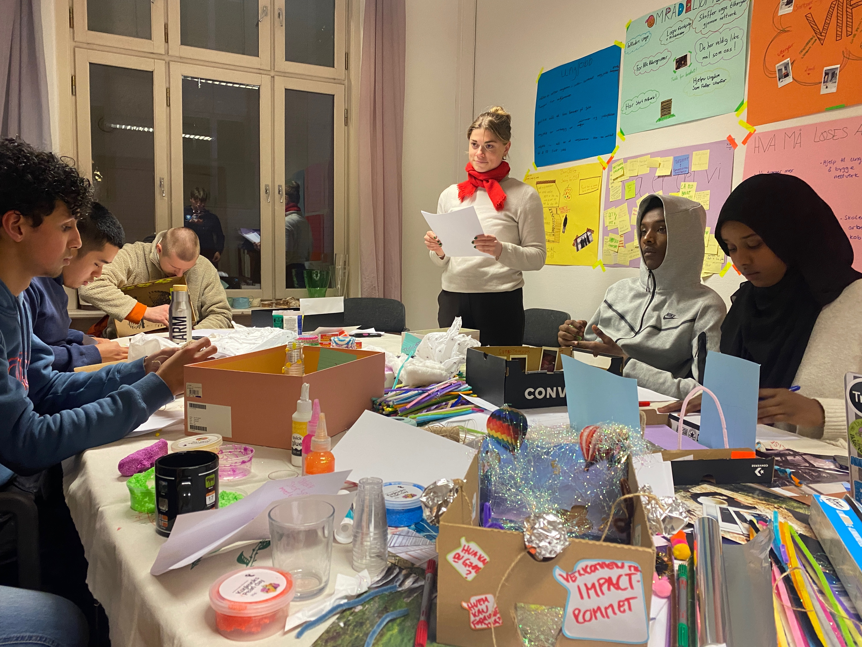
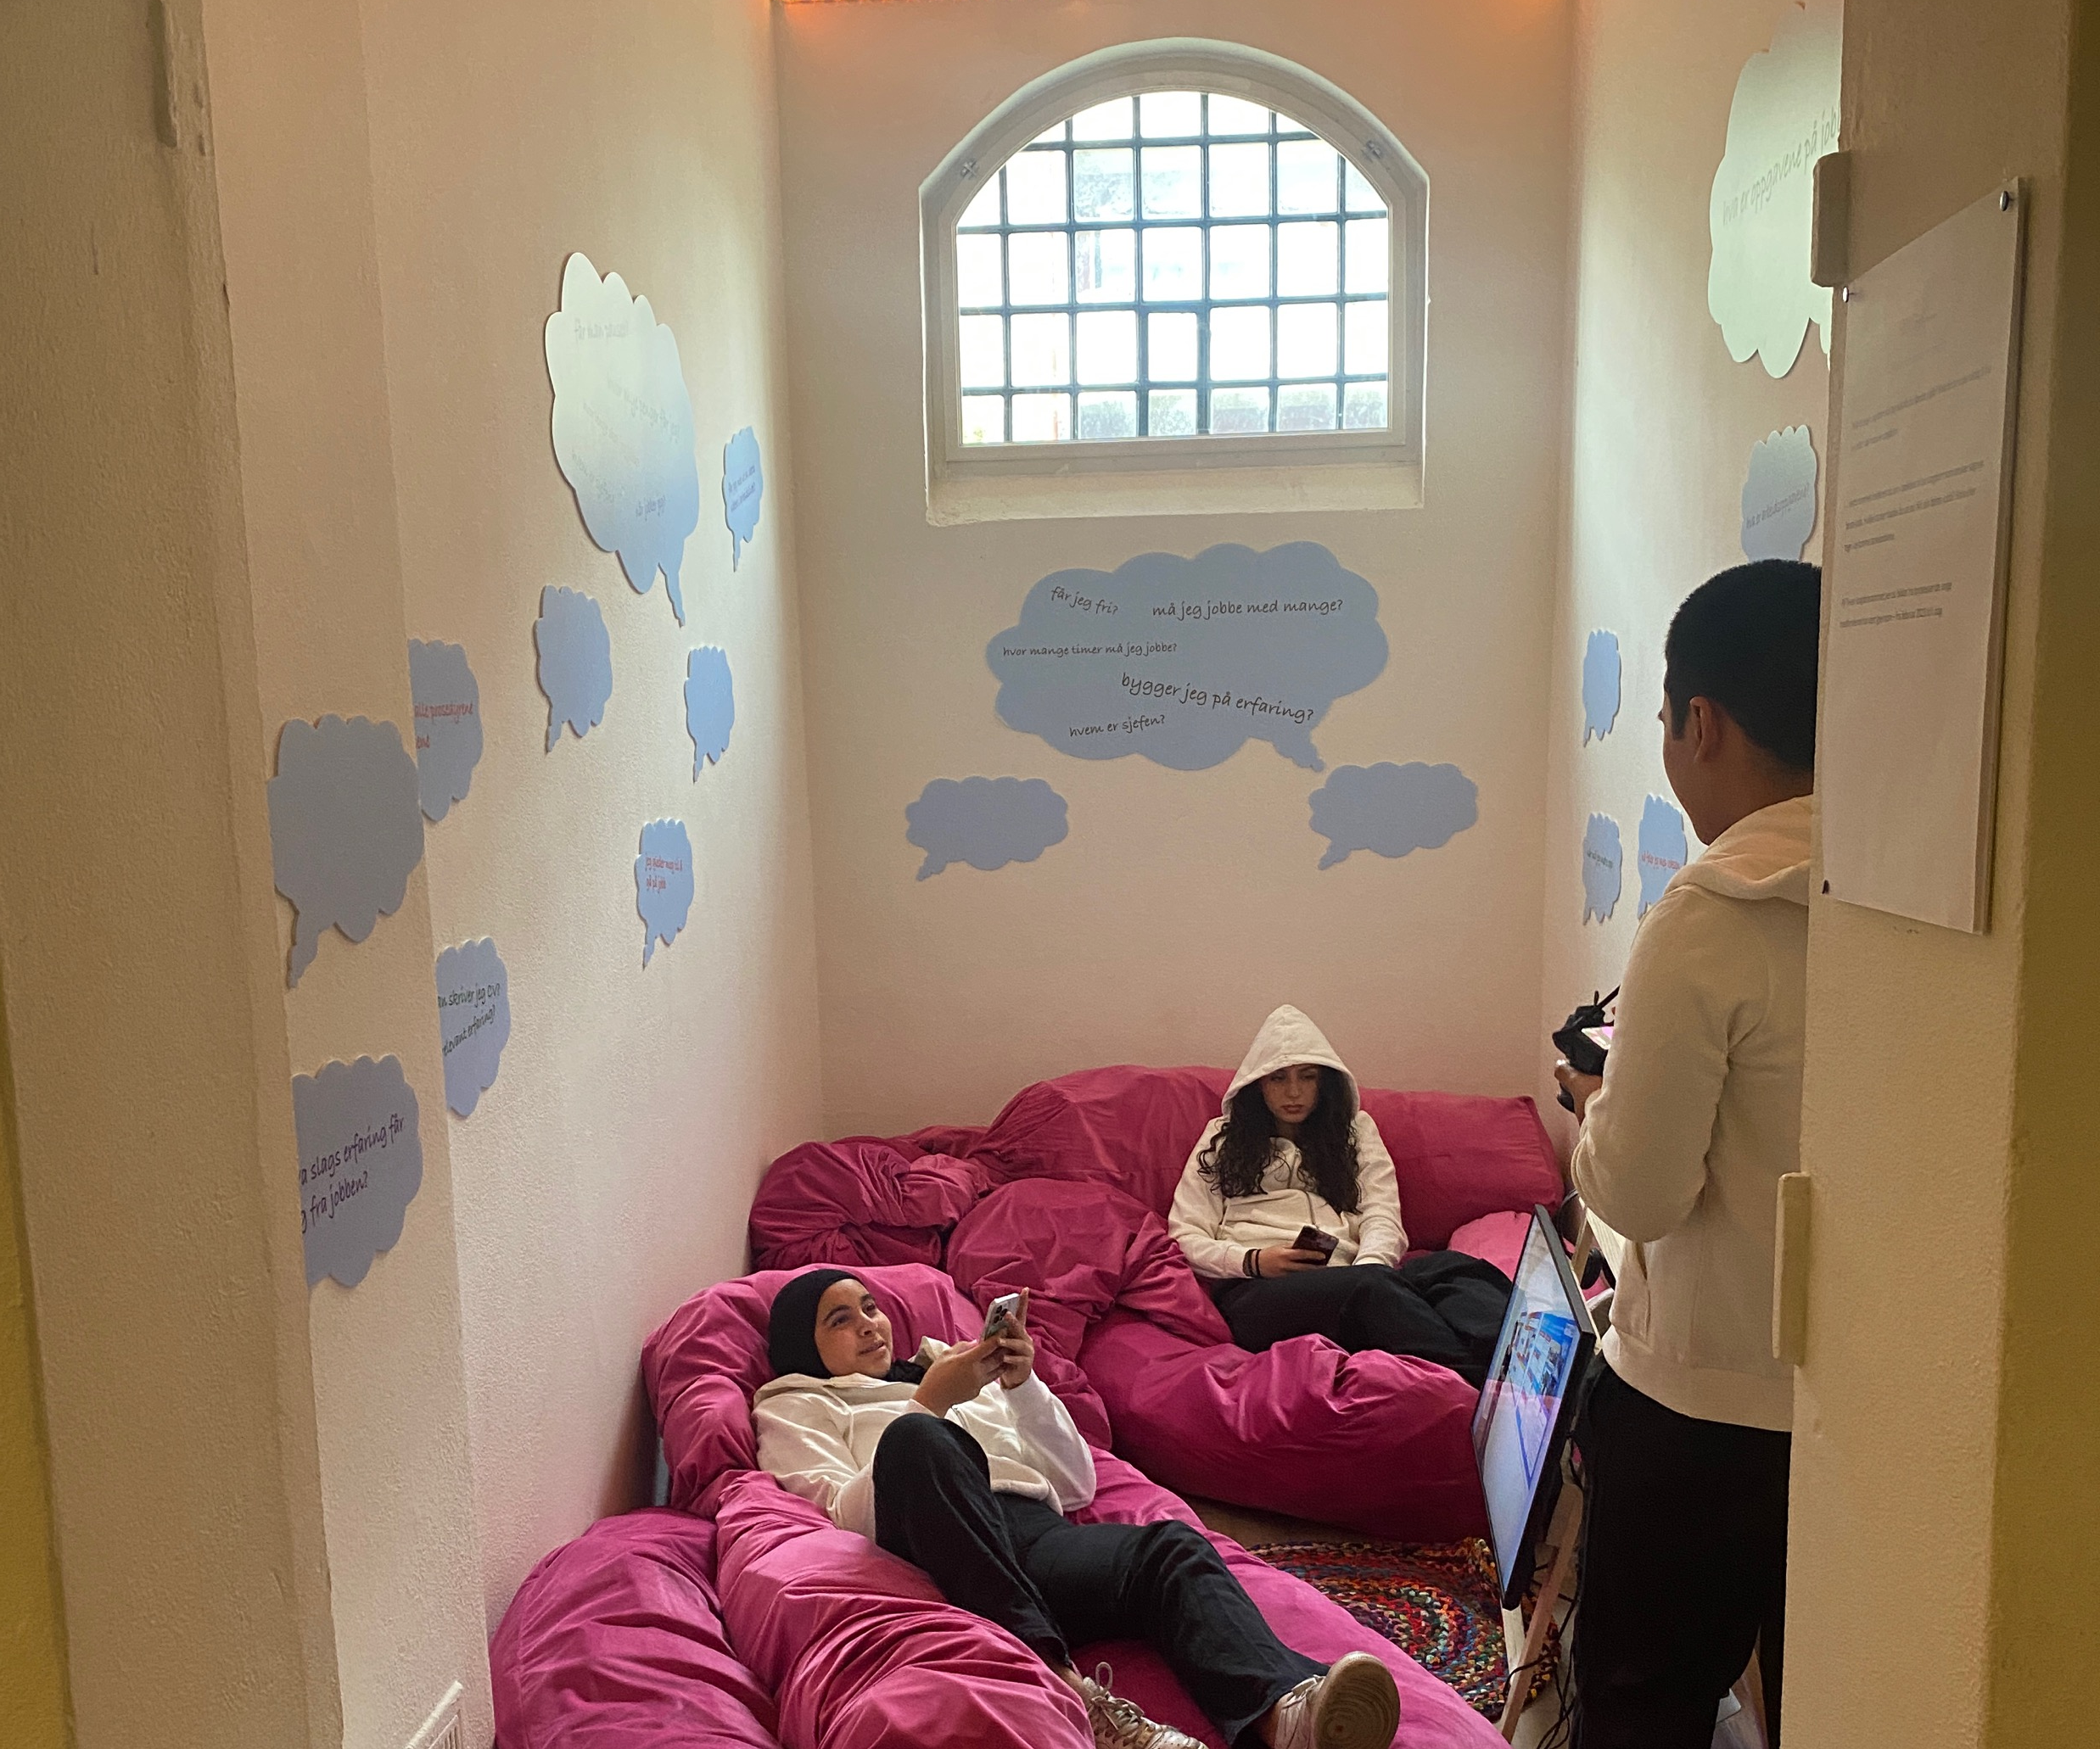

Slide 21


Tykk medvirkning

Slide 22




Slide 23


Slide 24
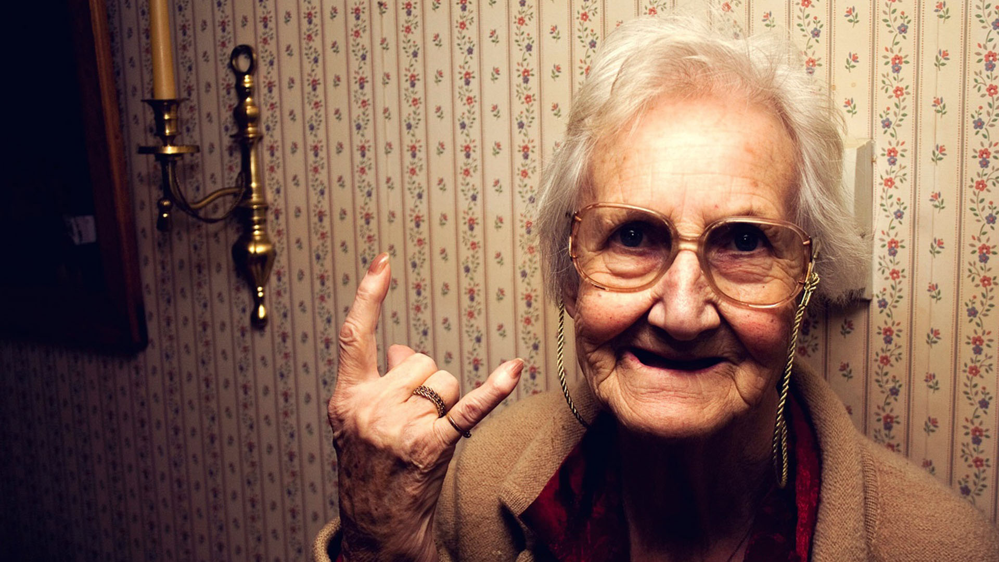

Takk for meg!
aina.hagen@oslomet.no
Foto: Nina Vestby, Karoline Hjorth, Dichino Nguyen / Ildfluene og Sara B. Lorenzen

